Slide 1


EVOLUȚIA COMPANIILOR DE IMPACT DIN ECONOMIA ROMÂNEASCĂ

Slide 2
Starea economiei la începutul lui 2022
Stratificarea companiilor în funcție de valoarea activelor totale în 2022 și ponderea companiilor de impact
Cum au evoluat companiile de impact și segmentarea lor în funcție de riscul financiar
Companiile de impact în insolvență iminentă
Companiile de impact restructurabile
Companiile de impact deținute de stat
Semnale de alarmă și mecanisme de redresare

Slide 3
2021
236.847 au participare străină la capital
COMPANII LA NIVEL NAȚIONAL: 785.912
CIFRA DE AFACERI: 386 MLD. EUR.
4,1%
Criterii companii de impact:
1. Au activitate
2. Dețin active totale peste 1 mil. EUR
70%
COMPANII DE IMPACT: 32.027
Cifra de afaceri: 270 MLD. EUR.

Slide 4
STRATIFICAREA COMPANIILOR ÎN FUNCȚIE DE NIVELUL ACTIVELOR TOTALE
749
3.200
28.078
Active 50 mil €
COMPANII DE IMPACT
Active 10-50 mil €
Active 1-10 mil €
Total companii active in economie

Slide 5
UN NUMĂR SEMNIFICATIV DE COMPANII DE IMPACT CONTINUĂ SĂ SE AFLE ÎN DIFICULTATE ÎN 2021
INSOLVENȚĂ IMINENTĂ
RESTRUCTURABILE
5.971
FINANȚABILE
7.448
18.608
58% ZONĂ FINANȚABILĂ
42% ZONĂ DE DIFICULTATE

Slide 6
Evoluția companiilor de impact 2013-2021
 | 2013 | 2014 | 2015 | 2016 | 2017 | 2018 | 2019 | 2020 | 2021
Finanțabile | 9.945 | 10.940 | 11.062 | 12.643 | 14.016 | 16.033 | 18.144 | 17.997 | 18.608
Restructurabile | 7.432 | 6.745 | 5.433 | 7.754 | 8.186 | 8.602 | 8.956 | 7.896 | 7.448
În insolvență iminentă | 6.007 | 4.555 | 3.069 | 4.830 | 5.344 | 5.311 | 5.600 | 6.654 | 5.971
TOTAL | 23.384 | 22.240 | 19.564 | 25.227 | 27.546 | 29.946 | 32.700 | 32.547 | 32.027

Slide 7

Concluzii: cum arătau companiile de impact la începutul lui 2022
Companiile restructurabile și cele aflate în insolvență iminentă reprezintă 42% din totalul companiilor de impact. Situația fiind asemănătoare și în anii precedenți
42%
Doar 22% din companiile care erau restructurabile în 2019, la debutul pandemiei, au migrat în zona de companii finanțabile până la finalul anului 2021.
Companiile românești de impact cu active totale peste 1 mil. EUR generează 70% din cifra de afaceri la nivel național
22%
Numărul companiilor în insolvență iminentă a scăzut cu 10% în 2021 față de 2020; acesta reprezentând cu 7% în plus față de nivelul din 2019
10%

Slide 8

COMPANIILE DE IMPACT ÎN INSOLVENȚĂ IMINENTĂ

Slide 9
Situația companiilor de impact în insolvență iminentă
NU s-a îmbunătățit
Proporția companiilor aflate în insolvență iminentă se menține relativ constantă în perioada analizată, însă, în cifre absolute, observăm o revenire la nivelul de dificultate înregistrat în 2013.

Slide 10
Companiile care se află de 3 ani în insolvență iminentă înregistrează o înrăutățire a situației lor financiare
43% (2021)*
Dintre companiile de impact amână de 3 ani accesarea unei măsuri de restructurare
Prices
Cifra de afaceri a crescut cu 31%
O creștere a activelor totale cu 22%
Creștere cu 33% a datoriilor
Deși a crescut cifra de afaceri și cifra totală a activelor, situația financiară a acestor companii s-a deteriorat din cauza creșterii accentuate a datoriilor
* Companii care s-au aflat în stare de insolvență iminentă pe întreaga perioadă 2019-2021

Slide 11






CELE MAI AFECTATE 3 INDUSTRII ÎN 2021 în funcție de numărul companiilor
1842 (31%)
1082 (18%)
571 (10%)
5971
Companii de impact
în insolvență iminentă
Construcții
Tranzacții imobiliare
Comerț
CELE MAI AFECTATE 3 INDUSTRII ÎN 2021, în funcție de cifra de afaceri
2,71 MLD € (24%)
2,66 MLD € (23%)
1,62 MLD € (14%)
Industria Energiei
Industria Prelucrătoare
Comerț

Slide 12
Aproape jumătate din cifra de afaceri totală a companiilor în insolvență iminentă este generată de companiile cu active de peste 50 milioane EUR
ACTIVE TOTALE | NUMĂR COMPANII | % | CIFRA DE AFACERI mil € | % | DATORII TOTALE mil € | %
1-10 mil euro | 5.182 | 87% | 2.898 | 25% | 14.685 | 26%
10-50 mil euro | 656 | 11% | 3.190 | 28% | 12.640 | 23%
50 mil euro | 133 | 2% | 5.387 | 47% | 28.439 | 51%
Total | 5.971 | 100% | 11.475 | 100% | 55.764 | 100%
133 de companii înregistrează 51% din datorii.

Slide 13
COMPANIILE DE IMPACT RESTRUCTURABILE

Slide 14
Aproape jumătate din cifra de afaceri totală a companiilor restructurabile este generată de companiile cu active peste 50 milioane EUR
ACTIVE TOTALE | NUMĂR COMPANII | % | CIFRA DE AFACERI mil € | % | DATORII TOTALE mil € | %
1-10 mil euro | 6.456 | 87% | 24.951 | 30% | 14.782 | 29%
10-50 mil euro | 783 | 10% | 19.751 | 24% | 12.203 | 24%
50 mil euro | 209 | 3% | 37.347 | 46% | 23.255 | 46%
Total | 7.448 | 100% | 82.049 | 100% | 50.240 | 100%
209 companii înregistrează 46% din datorii.

Slide 15
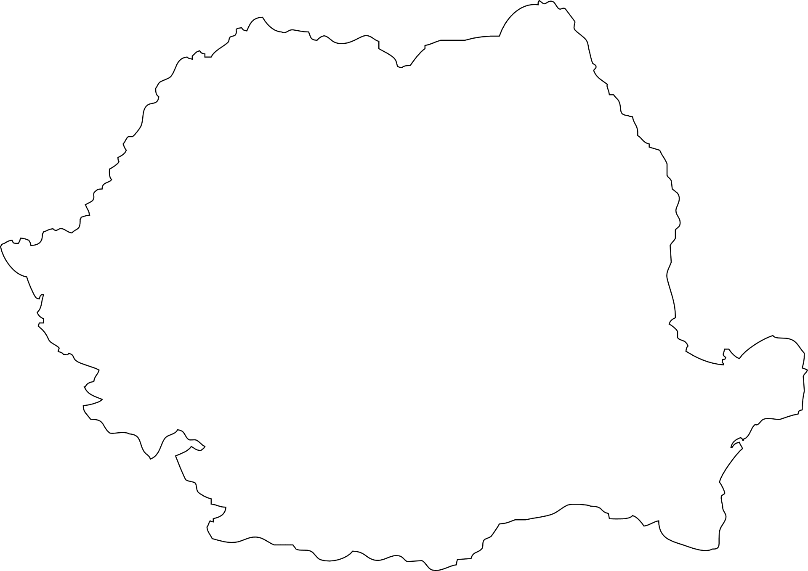


COMPANIILE DE IMPACT DEȚINUTE DE STAT

Slide 16



CUM ARATAU COMPANIILE DE IMPACT DEȚINUTE DE STAT LA ÎNCEPUTUL LUI 2022
MINISTERUL TRANSPORTURILOR
MINISTERUL ECONOMIEI
MINISTERUL ECONOMIEI
10 COMPANII ÎN INSOLVENȚĂ IMINENTĂ
4 COMPANII ÎN INSOLVENȚĂ IMINENTĂ
10 COMPANII RESTRUCTURABILE
1 COMPANII RESTRUCTURABILE
16 COMPANII FINANȚABILE
5 COMPANII FINANȚABILE
MINISTERUL TRANSPORTURILOR
CA: 1,27 MLD €
CA: 1,26 MLD €
ACTIVE: 2,79 MLD €
ACTIVE: 23,2 MLD €
DATORII: 1,14 MLD €
DATORII: 14,46 MLD €
MINISTERUL ENERGIEI
MINISTERUL ENERGIEI
ALTE 13 MINISTERE
1 COMPANII ÎN INSOLVENȚĂ IMINENTĂ
5 COMPANII ÎN INSOLVENȚĂ IMINENTĂ
ALTE 13 MINISTERE
4 COMPANII RESTRUCTURABILE
3 COMPANII RESTRUCTURABILE
12 COMPANII FINANȚABILE
10 COMPANII FINANȚABILE
CA: 14,22 MLD €
CA: 1,05 MLD €
ACTIVE: 27,23 MLD €
ACTIVE: 1,61 MLD €
DATORII: 6,58 ML €
DATORII: 0,44 ML €

Slide 17

Soluții pentru companiile aflate în dificultate

Slide 18
Semnale de alarmă pentru potențiale dificultăți
Dificultăți în aprovizionare
Indicatori financiari suboptimi
Dificultăți în recuperare creanțe
Dificultăți în plata la scadență a datoriilor
Incapacitate de a obține finanțare
Declin volum vânzări
Reducere marje comerciale
Tehnologie învechită
Rotație mare de personal
Dependentă de anumiți parteneri de afaceri
Overtrading

Slide 19
Mecanismele de redresare la care pot apela companiile aflate în dificultate
RESTRUCTURAREA OPERAȚIONALĂ
SPRIJIN DIN PARTEA STATULUI
PROCEDURA INSOLVENȚEI
LICHIDARE VOLUNTARĂ
RESTRUCTURAREA FINANCIARĂ NEREGLEMENTATĂ
ACORDUL DE RESTRUCTURARE ȘI CONCORDATUL PREVENTIV

Slide 20
Provocările din 2022 generează dificultăți pentru tot mai multe companii
Vă mulțumim
Paul Dieter Cîrlănaru Ciprian Nacu
CEO Head of Restructuring

